Slide 1
Charles Darwin: teoria da seleção natural e eugenia
Disciplina de Ambiente e Sociedade
Gabriel Loehle Urbano

Slide 2
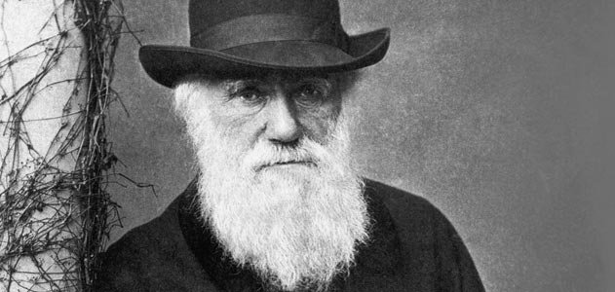
Charles Darwin
Cientista inglês
Começou faculdade de medicina, mas não acabou
Se formou em Cambridge
Após se formar viajou o mundo coletando espécimes
Elaborou a teoria de Seleção natural

Slide 3
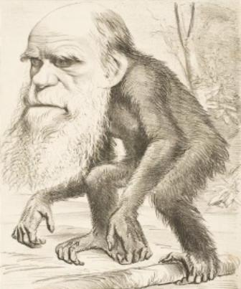
Seleção natural
Mutações aleatórias selecionadas pelo ambiente possibilitam a formação de novas espécies
Evolução
Livro ‘A origem das espécies’
Livro ‘The Descent of Man’

Slide 4
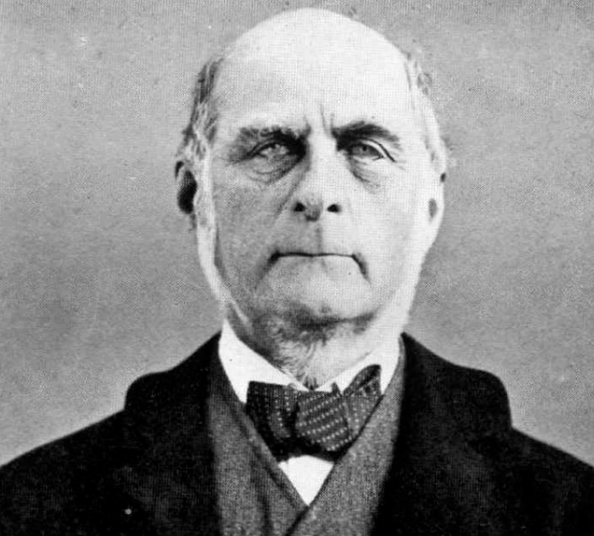
Eugenia
Francis Galton
Aplicação dos princípios de seleção natural em humanos
Banco de dados de famílias inglesas

Slide 5
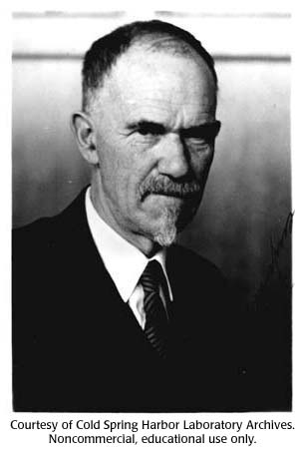
Eugenia nos Estados Unidos
Charles Davenport – Biólogo formado em Harvard e professor na Universidade de Chicago
Fundador do Eugenics Records Office
Selecão artificial em famílias humanas
Caracteres usados: criminalidade, alcoolismo, ‘feeblemindness’, epilepsia, etc.

Slide 6
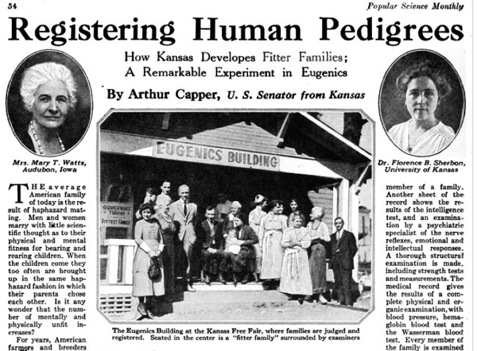
https://harmoniaphilosophica.files.wordpress.com/2013/05/registgering-human-pedigrees.jpg

Slide 7
Eugenia nos Estados Unidos
Apoio popular
Políticas do estado apoiaram a esterilização de pessoas ‘socialmente indesejáveis’
‘A esterilização de um adulto defeituoso pode poupar milhares de dólares a gerações futuras
Aplicação do programa em 30 estados e esterilização de mais de 60.000 indivíduos considerados “socialmente inadequados”
Base do Immigration act de 1924, vigente até 1960

Slide 8
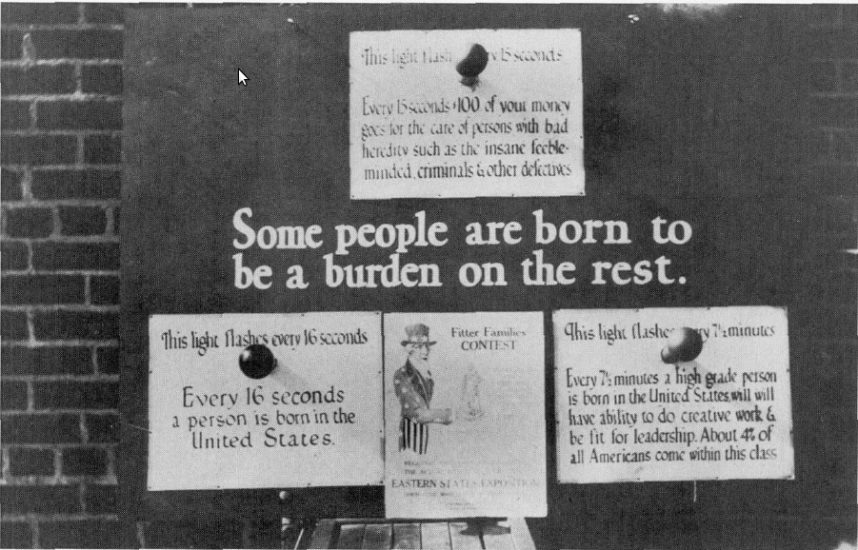

Slide 9
Aplicação da eugenia
Nazismo
“Lei para impedir a progênie e hereditariedade de doenças “
400.000 pessoas esterilizadas involuntariamente no primeiro ano
Política de “higiene racial“ baseada em conceitos da eugenia

Slide 10
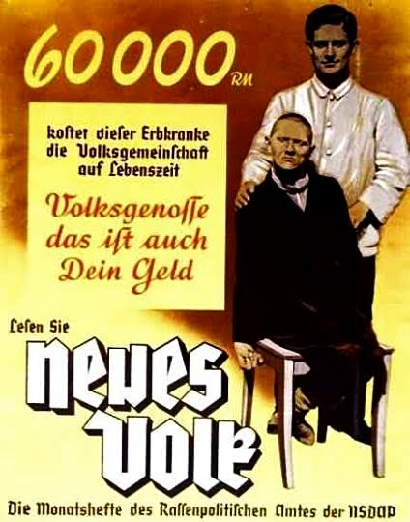

Slide 11
´O estudante alemão luta pelo Fuhrer e pelo povo´
´Por trás dos poderes inimigos: Os judeus´

Slide 12
Reflexão
Deturpação de idéias científicas
Uso da idéia de Darwin contra seus próprios ideais
Facilidade de manipulacão de massas
Criação das leis para experimentos em humanos
Eugenia existe até hoje?

Slide 13
Referências
http://www.nature.com/scitable/topicpage/human-testing-the-eugenics-movement-and-irbs-724
http://www.dnaftb.org/14/bio.html

